Slide 1

CLASE 6 - CREACIÓN DE PORTAFOLIO RESPONSIVE CON BOOTSTRAP Y ANIMACIÓN CON JAVASCRIPT (Parte 1)

Slide 2


Apoyo para lxs mentores:
Repositorio en GitHub:
Proyecto Final

Slide 3

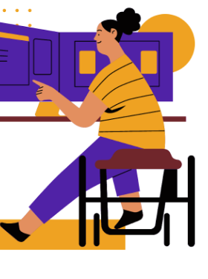
AGENDA
BIENVENIDA Y AGENDA
10:00
10:15
BOOTSTRAP
BREAK
11:45
CREACIÓN DE PORTAFOLIO
12:15
RECORDATORIOS Y
13:45
CIERRE

Slide 4
RECORDATORIOS IMPORTANTES
Este es un espacio para que crezcas profesionalmente y para que compartas tu conocimiento con las demás
Es un espacio colaborativo y respetuoso, cuida la forma en la que te diriges con tus mentores, con las embajadoras y con tus compañeras
Respeta el tiempo que estás invirtiendo a este programa
No hagas comentarios discriminatorios o de burla hacia tus compañeras, mentores y embajadoras

Slide 5
Lectura: Importancia de Crear un Portafolio Web
Notes:
Link de soporte: https://nancynsalazar.medium.com/guía-rápida-para-construir-tu-portafolio-como-programador-a-9f02daeabb12

Slide 6
¿Estás lista para armar tu portafolio?

Slide 7

Recordatorios
Recordatorio 1
Recordatorio 2

